Slide 1
Performance Improvement of Access Control Based on OpenFlow
Presenter : Nillson

Slide 2
Outline
Introduction
Background Knowledge
  ACL(Access Control List)
  Captive Portal
  DNS(domain name system)
  SDN(Software-defined networking)
  OpenFlow
System Architecture
Flow Table Design
System Operating Process
System Demonstrate
Implementation Architecture
Authorized Host Situation
Unauthorized Host Situation
Manager Operating Situation
Experimental Evaluation
Conclusion

Slide 3
Introduction
Internet Service Provide
Cyber ​​attacks
Every kinds of network device made from different company use different command
Human error
Mobile device
Notes:
科技日漸發達，網路的使用與生活密不可分，相對地對於網路提供者來說網路的管理相當重要。必須要提供網路的服務，但又必須要進行適當的管理，在網路使用廣泛下，網路攻擊事件層出不窮。這時候就必須要使用一些技術來防範網路攻擊、像是ACL、Firewall此類的技術或工具來管理網路。雖然這些傳統的技術能夠有效的阻止一些特定的攻擊，但是在操作方面，卻有很多的問題。身為一個管理者必須要具備有操作各家不同設備的知識與技術，由於各家廠商的產品都有不同的指令在切換不同設備時就容易產生人為的疏失。在管理人員進行設定後，使用者帶著可攜式設備移動到另一個網路設備底下。管理者未必能夠有效率的限制其設備。所以本論文提供一套系統不需要受到設備製造商的限制同時可以進行有效率且全面的管理。

Slide 4
Background Knowledge
Network operating process
Network manage method
Software-defined networking
Notes:
在背景知識當中將會討論到網路的運作、網管的方法與本系統將引入的軟體定義網路。

Slide 5
ACL
Command example:
  Cisco:
    Standard ACLs
      access-list {1-99} {permit | deny} source-addr [source-wildcard]
    Extended ACLs
      access-list {100-199} {permit | deny} protocol source-addr [source-wildcard] [operator operand] destination-addr [destination-wildcard] [operator operand] [established]
  Juniper:
    access-list 2 permit 10.25.25.1 0.0.0.255
    access-list reject1 deny 172.24.160.0 0.0.0.255
Notes:
各家設備的指令不同如畫面上所顯示的。
Reference:
Cisco
http://www.lammle.com/discussion/archive/index.php/t-2561.html

Slide 6
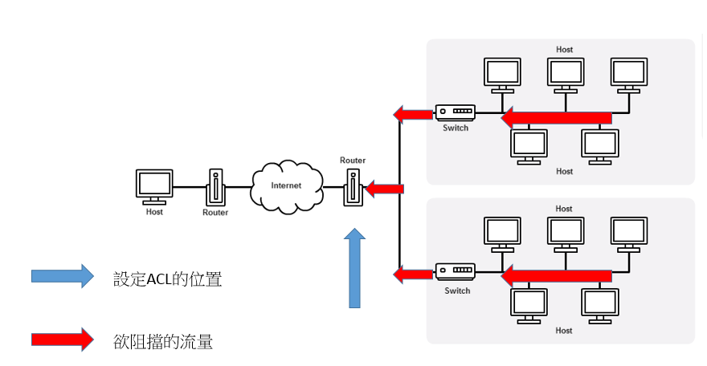
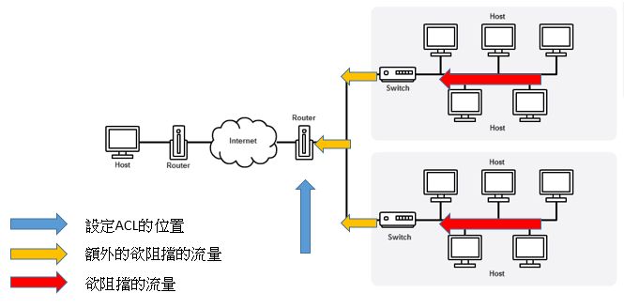
ACL
The number of configuration equals the number of rules
Extra flow
Notes:
當設定於骨幹時，設定次數為 rule 的數量。流量會到骨幹時才被阻擋。在網路中則充斥著早應該被阻擋的流量（額外的流量）

Slide 7
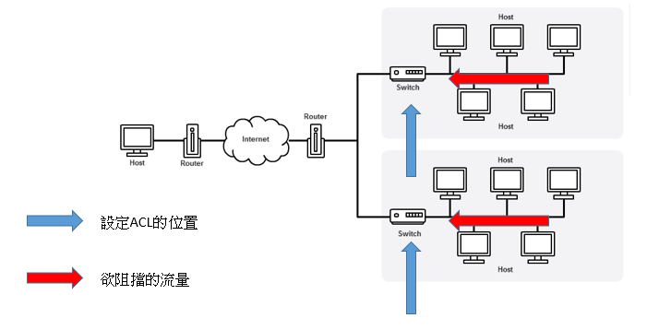
ACL
The number of configuration equals the number of rules time the number of devices
Notes:
設定在末端設備上，減少多餘的流量，但是增加設定的次數。大概是規則數*末端設備數量。還不包含設定錯誤的次數。

Slide 8
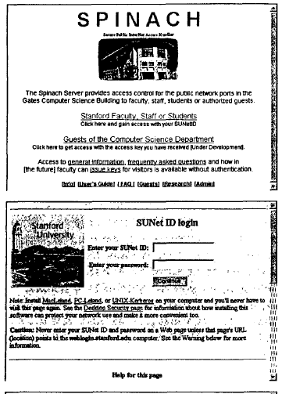
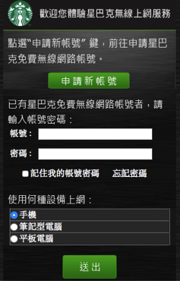
Captive Portal
Authentication
Authorization
Accounting
Notes:
前日常生活中網路技術廣泛的運用在各個場所，像是在星巴克喝咖啡的同時透過店內穩定的 WiFi 來看今天的動新聞，使用 VPN 下載別的國家地區的專屬 Line 貼圖 。以星巴克的 WiFi 為例，在這個情境中星巴克就是一個小型的 ISP 業者，負責提供店內的客人可以使用 WiFi 的服務，但是對店家來說每個使用者都使用同一組帳戶與密碼時，我該如何管理這些使用者？要如何進行收費？
Captive portal 的雛形於 1999 年史丹佛大學就有學生提出過一套系統[1]用來管理資訊科學學系的系館。在那篇文獻中已有 認證、授權和記量 (Authentication, authorization, and accounting ; AAA) 的概念且透過網頁介面供使用者進行認證。至今已有許多新設備與架構推陳出新來達到同樣的目的。而小型的 ISP 業者也能夠依據使用者所使用的服務或流量的多寡進行收費。
[1] Appenzeller, Guido, Mema Roussopoulos, and Mary Baker. "User-friendly access control for public network ports." INFOCOM'99. Eighteenth Annual Joint Conference of the IEEE Computer and Communications Societies. Proceedings. IEEE. Vol. 2. IEEE, 1999.
MLA formate

Slide 9
DNS
Notes:
DNS基礎操作流程講解

Slide 10
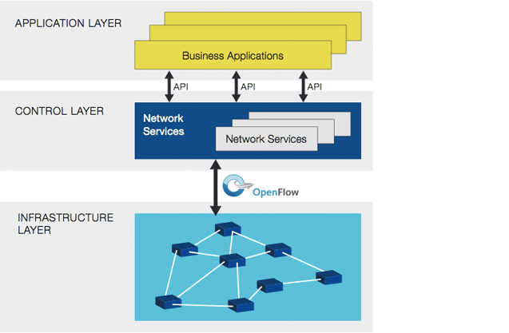
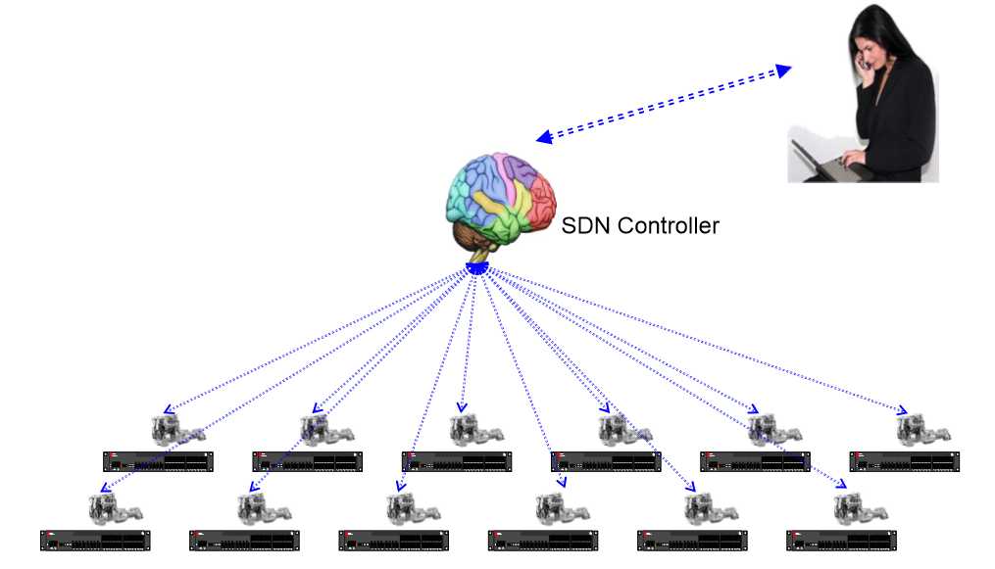
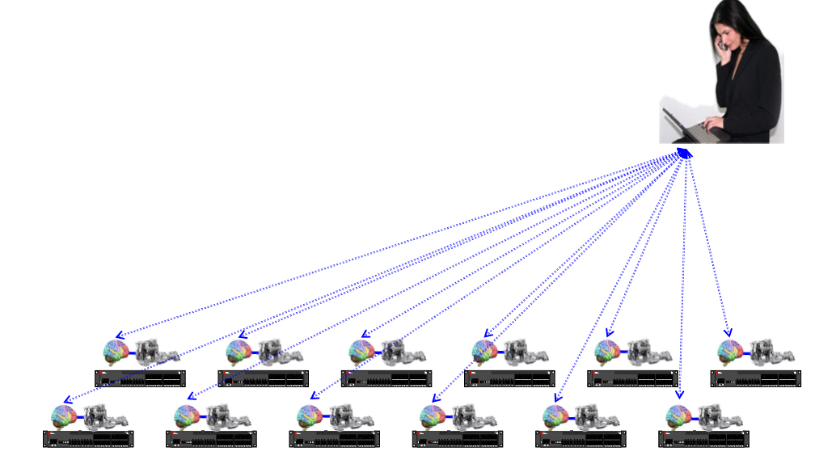
SDN
Control panel
  Makes decisions about where traffic is sent
Data plane(Forwarding Plane)
  Forwards traffic to the next hop along the path to the selected destination network according to control plane logic

Slide 11
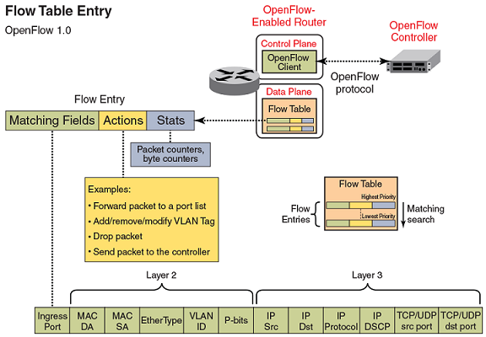
OpenFlow

Slide 12
System Architecture
Auto authenticate page director
Dynamic get host’s information:
  IP address
  MAC address
Distinguish Host:
  Authorized
  Unauthorized
REST API support
Network operation
Notes:
系統架構
功能
自動導向認證頁面
動態抓取主機資訊
區分認證與未認證用戶
支援 REST 介面

Slide 13
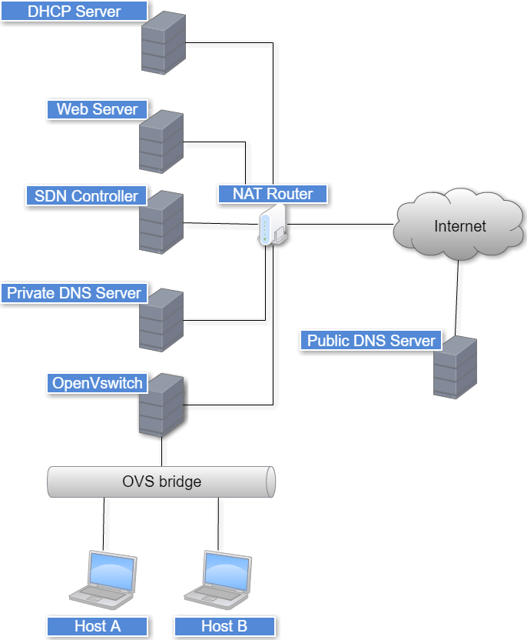
Network Architecture

Slide 14
Flow Table Design
Auto authenticate page director
Dynamic get host’s information:
Distinguish Host:
REST API support
Network operation
Rules match condition | Priority | Action
DNS Redirect | 200 | normal
Authorized Host | 500 | normal
Unauthorized Host | DNS Redirect | change destination
New Authorized Host | Authorized Host | normal
ARP forward | 600 | normal
DHCP forward | 400 | normal
HTTP forward | 150 | normal
Not match | 0 | drop

Slide 15
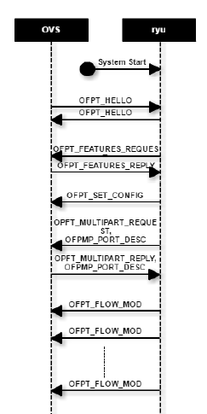
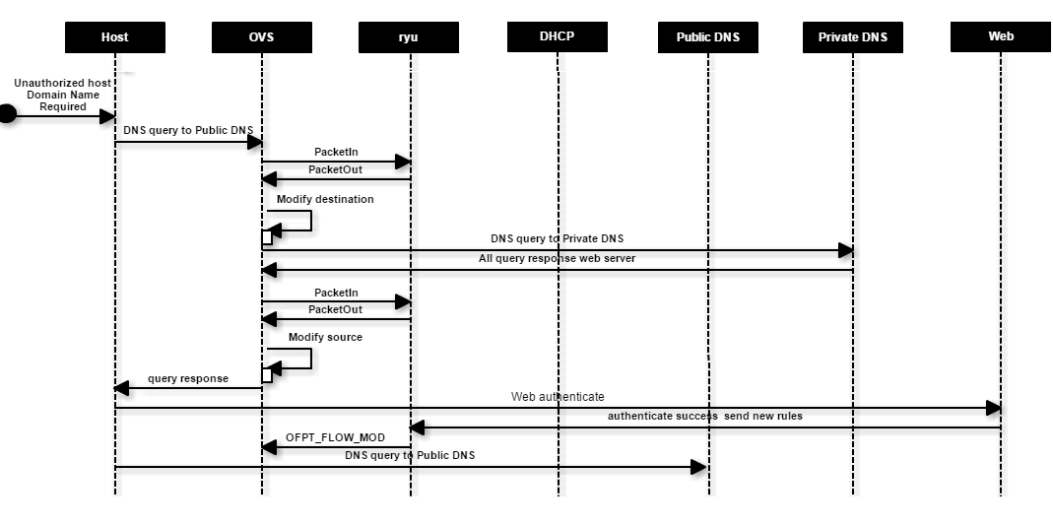
System Operating Process
Notes:
整個系統於 Ryu Controller 的執行開始，以下將會逐步描述各訊息內容如下：
OFPT_HELLO：Controller 或交換機啟動時互發 Hello，通知對方我已啟動。
OFPT_FEATURES_REQUES/REPLY：詢問/回復交換機的 OpenFlow 版本與交換機支援的功能。
OFPT_SET_CONFIG Controller：用這個訊息去配置或查詢交換機參數配置。
OFPT_MULTIPART_REQUEST/REPLY,OFPMP_PORT_DESC：DESC 全名為 DESCRIPTION Controller可以從這個訊息中得知系統中所有對於支援 OpenFlow 的埠的狀況。
OFPT_FLOW_MOD：透過這個訊息來修改 Flow Table 。本系統中的 ARP forward、DHCP forward 和 HTTP forward 都是在這個時候寫進 Flow Table 中的。

Slide 16
System Demonstrate

Slide 17
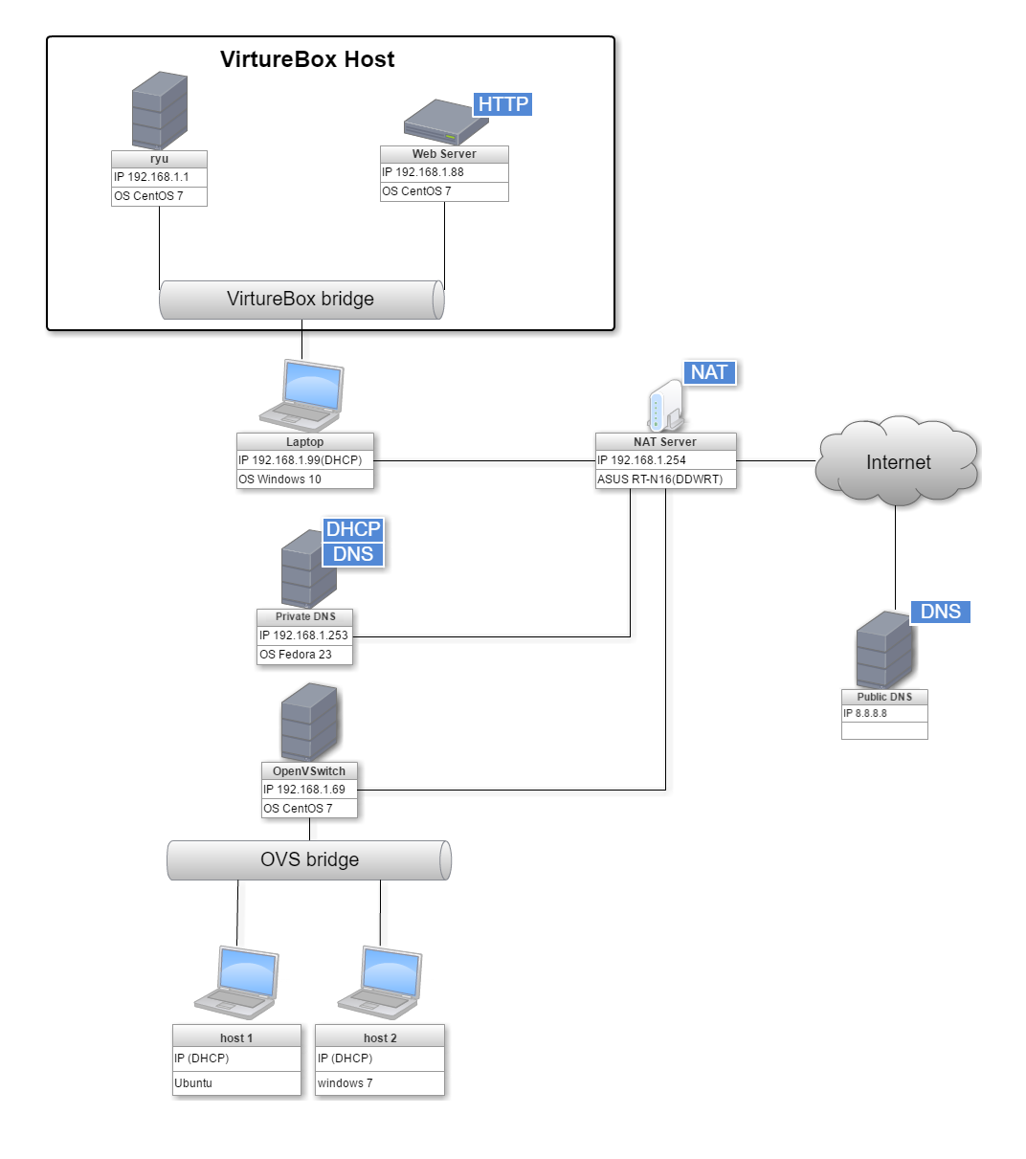
Implementation Architecture

Slide 18
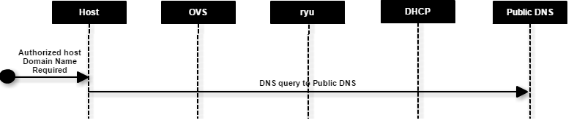
Authorized Host Situation
Rules match condition | Priority | Action
ARP forward | 600 | normal
DHCP forward | 400 | normal
Authorized Host | 500 | normal

Slide 19
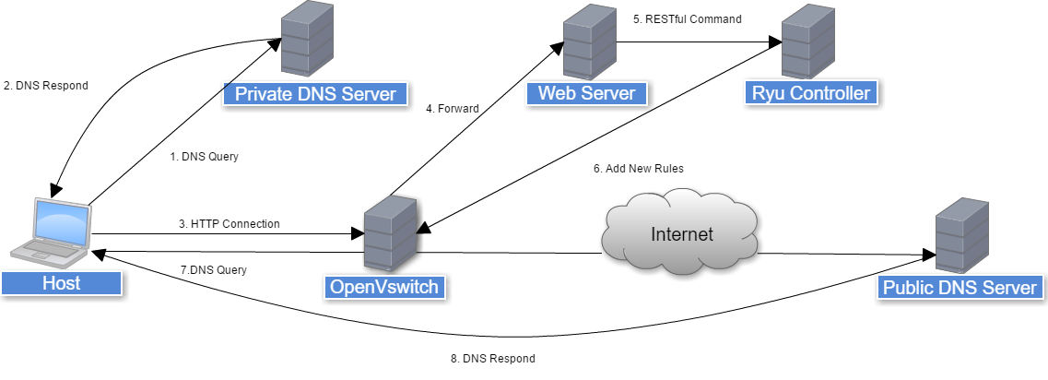
Unauthorized Host Situation

Slide 20
Manager Operating Situation
REST command (GET 、POST、DELETE )
Google Chrome POSTMAN Extensions
Rules match condition | Priority | Action
New Rules | customized | normal
New Authorized Host | Authorized Host | normal

Slide 21
Experimental Evaluation
Rules

Slide 22
Conclusion
Auto authenticate page director
Dynamic get host’s information:
  IP address
  MAC address
Distinguish Host:
  Authorized
  Unauthorized
REST API support
Network operation

Slide 23
Questions and Comment

